Slide 1
InterKinectFace
Interface para apresentações interativas com Kinect/NUI

Slide 2
IKF – Tópicos da apresentação
NUI – Natural User Interface
Hardware – Sensor Movimento Kinect
SDK Kinect – Desenvolvimento
Projeto IKF (InterKinectFace)
Outros estudos e projetos
Conclusão

Slide 3
NUI – Natural User Interface
Considerada uma nova geração de Interfaces e uma nova forma de se pensar em interação com dispositivos computacionais.
Intuitivo com foco em habilidades pré-existentes e naturais .
Movimentos, gestos e voz.
Evolução das interfaces existentes.

Slide 4
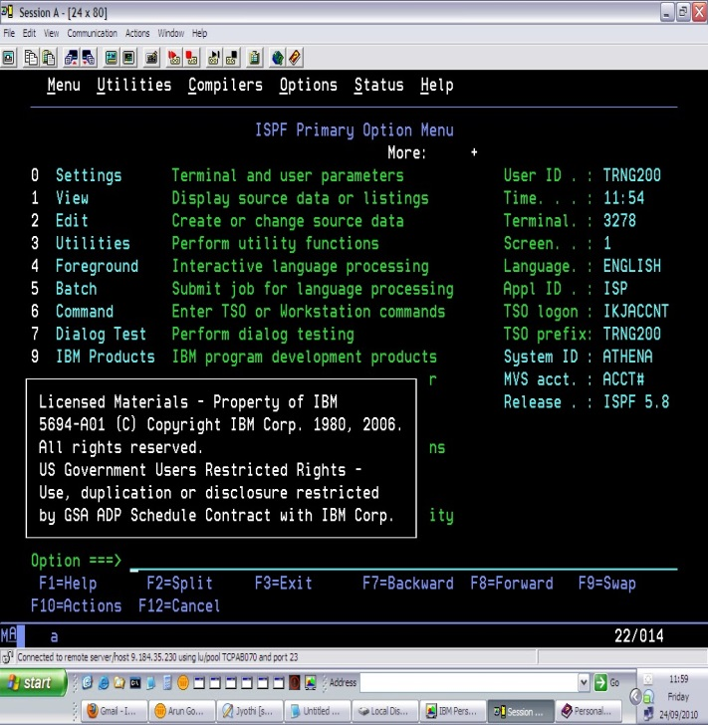
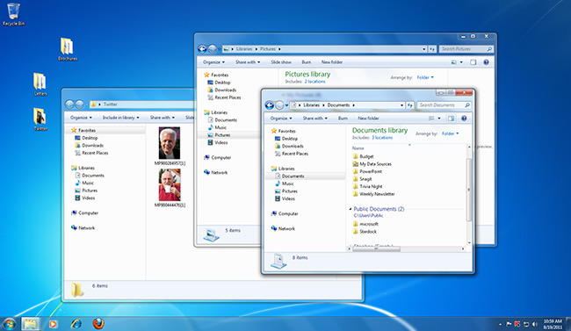
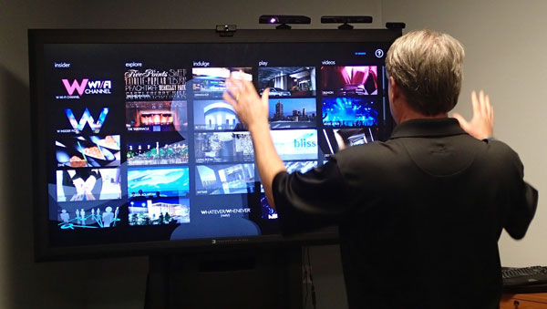
NUI – Natural User Interface
CLI (Command-line interface)
Codificada/escrita
GUI (Graphical user interface)
Gráfica/componentes de tela
NUI (Natural User Interface)
Direta / intuitiva Movimentos

Slide 5


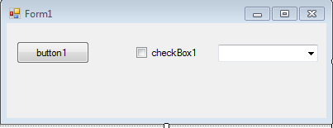
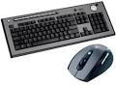
NUI – Natural User Interface
Interfaces Atuais
Eventos
Usuário
Imagem.jpeg
ou conteúdo
Componentes de Tela
Usuário utiliza dispositivos de entradas para interagir com os componentes de tela
que disparam eventos no conteúdo. (Ex. Editor de Imagens)

Slide 6
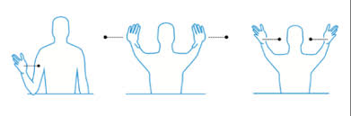
NUI – Natural User Interface
Interface NUI
Eventos
Usuário
Imagem.jpeg
ou conteúdo
Movimentos e Gestos
Utilizando movimentos e gestos o usuário torna-se a própria interface interagindo
direto com o conteúdo.

Slide 7
NUI – Natural User Interface
NUI em ambiente GUI
Ao utilizar NUI em softwares existentes (PowerPoint) lembrar que estamos em um ambiente GUI, que é a base dos sistemas operacionais e eles aguardam suas entradas pelos dispositivos padrão (mouses e teclados);
Sistema hibrido, software NUI, rodando em ambiente GUI;
Tradução de movimentos para comandos, simulação de entrada por dispositivos convencionais.

Slide 8
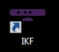
NUI – Natural User Interface
NUI em ambiente GUI
Eventos
Imagem.jpeg
ou conteúdo
Usuário
Movimentos e Gestos
Simula
Aplicação NUI
Componentes de Tela

Slide 9
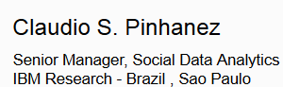
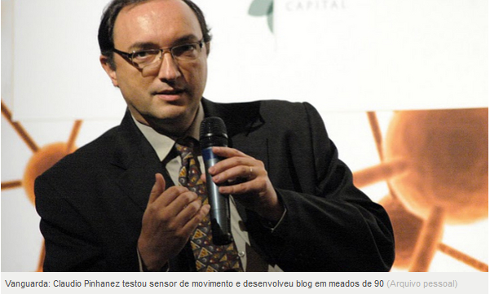
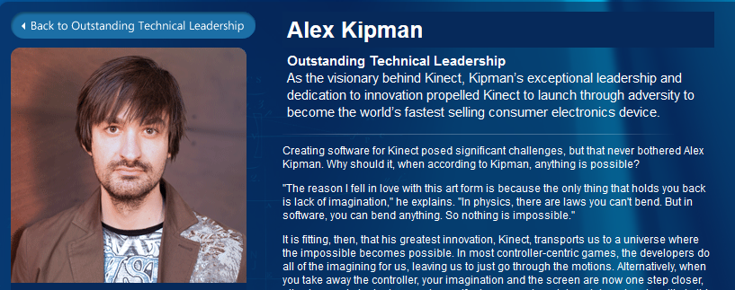
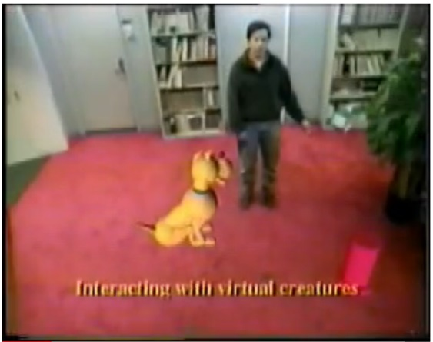
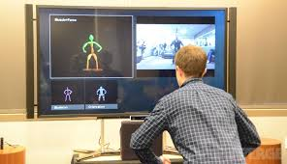
Hardware – Sensor Movimento Kinect
Proposta da Microsoft de hardware que captura
Informações necessárias para aplicações NUI.
Pesquisas no instituto MIT
mostra interação de um personagem virtual que identifica a posição de uma pessoa.
A tecnologia não é nova para o mundo cientifico, em 1970
Já era estudada.
2010
1995

Slide 10
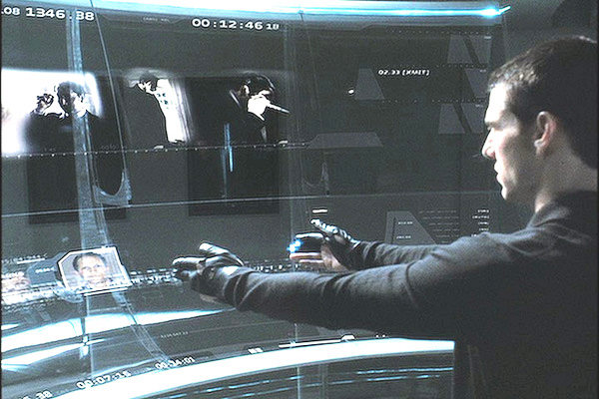
Hardware – Sensor Movimento Kinect
Nos filmes de ficção cientifica o conceito também não é novidade
Minority Report 2002.

Slide 11
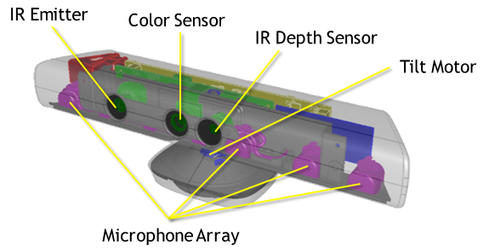
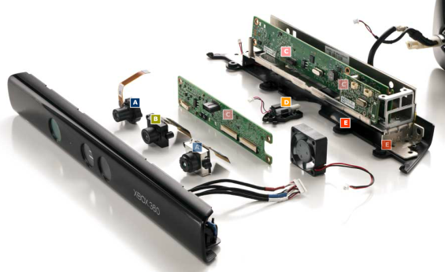
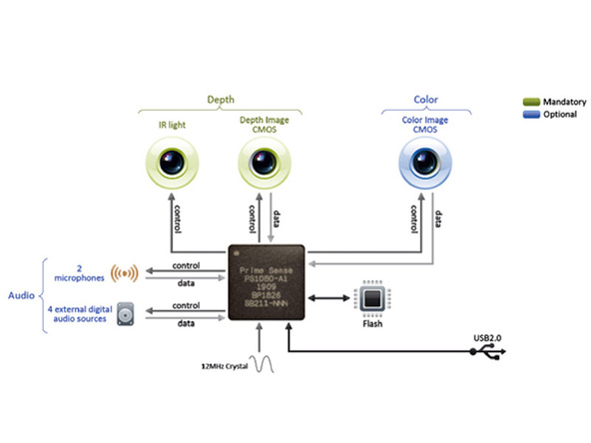
Hardware – Sensor Movimento Kinect
Emissor IR
Sensor IR
Câmera RGB
Motor de Elevação
Microfones
Chip PrimeSense

Slide 12
Hardware – Sensor Movimento Kinect
Fluxos de dados
Quais informações obtemos do sensor?
O que podemos fazer com estas informações?
O sensor trabalha com fluxos de dados, estes fluxos são compostos por frames disponibilizados na frequência de 30 frames por segundo, esta frequência é o que chamamos de fluxo ou stream de dados ;
Existem 3 tipos de fluxo cada um com dados específicos;
Fluxo de dados do Esqueleto, fluxo de dados de profundidade, fluxo de dados da câmera;
Estes dados na aplicação são transformados em Informações sobre o posicionamento do utilizador, permitindo decisões com base nestas posições.

Slide 13
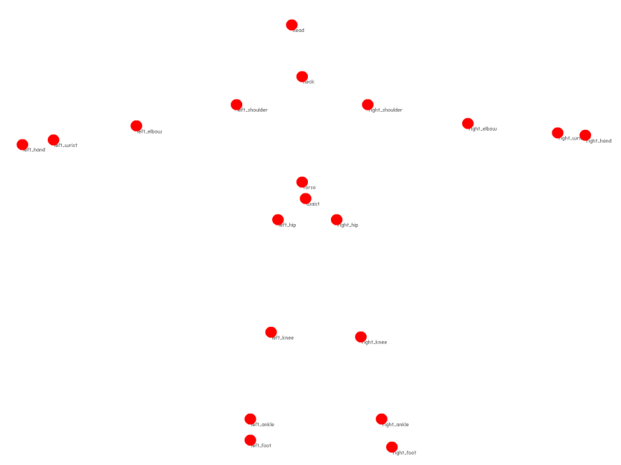
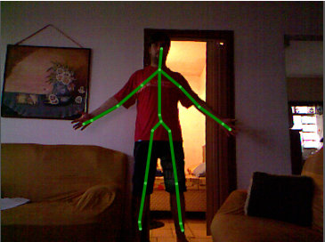
Hardware – Sensor Movimento Kinect
Fluxo de dados do Esqueleto
Responsável por disponibilizar o posicionamento de cada uma das 20 juntas reconhecíveis pelo sensor, as informações de posicionamento são referentes a um plano de 3 dimensões, desta forma cada junta tem a posição X, Y e Z.
A profundidade e tratada no próximo fluxo.

Slide 14
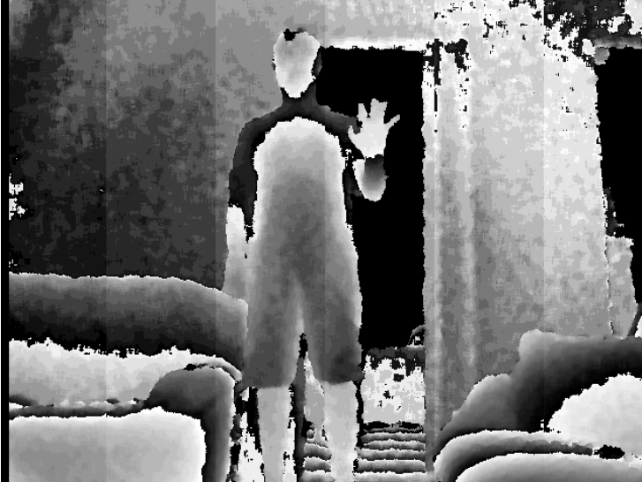
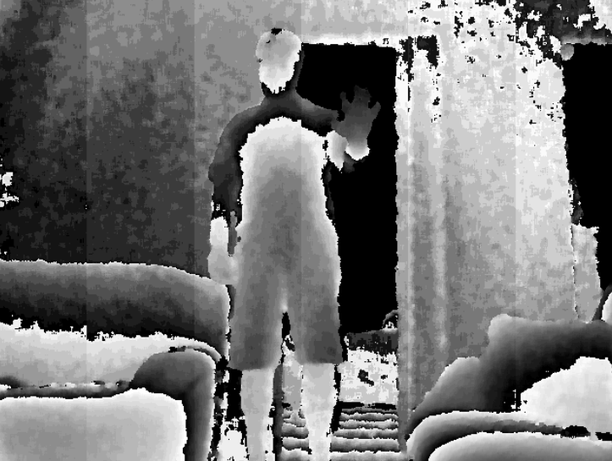
Hardware – Sensor Movimento Kinect
Fluxo de dados de Profundidade
Utiliza o emissor de IR, para emitir pontos que são captados pelo sensor de IR, o controle da emissão e da leitura destes pontos fica por conta do chip que é o cérebro do kinect.
Este processo possibilita a detecção da distancia de objetos com relação a posição do sensor ou o eixo Z..

Slide 15
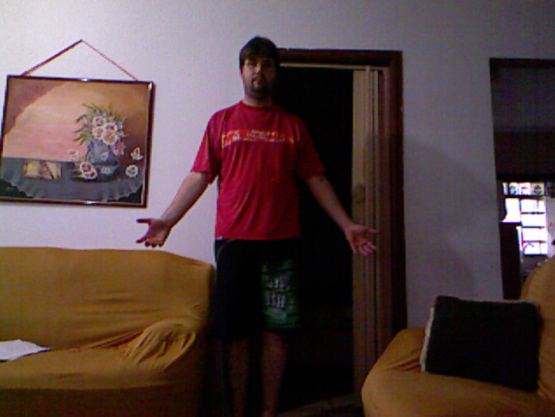
Hardware – Sensor Movimento Kinect
Fluxo de dados Câmera RGB

Slide 16
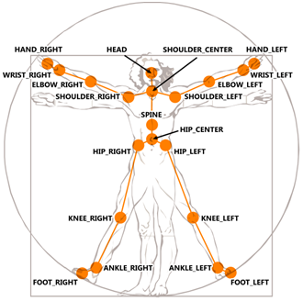
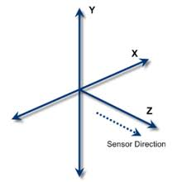
Hardware – Sensor Movimento Kinect
Esqueleto disponibilizado para Aplicação
Então, cada frame recebido obtemos informações de posicionamento em um plano 3D de todas as 20 juntas.
As juntas são nomeadas, desta forma podemos acessar suas informações pelos nomes
Ex. Joint.Head.Position.x

Slide 17
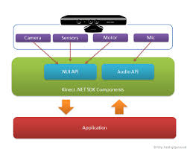
SDK Kinect – Desenvolvimento
O kinect SDK é a ponte entre as informações do sensor e a aplicação, seu objetivo e realizar a comunicação com o sensor trazendo-o para aplicação em forma de classe, com métodos, propriedades e eventos necessários a sua manipulação.
Um evento importante é o “SkeletonFramReady” que é disparado sempre que um frame esta pronto (30 p/s)
Registrando este evento para um metodo nosso possibilita acesso as informações do esqueleto.
Abstração do hardware, disponibilizando apenas as funções necessárias

Slide 18
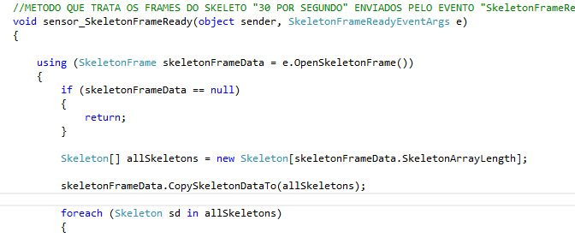
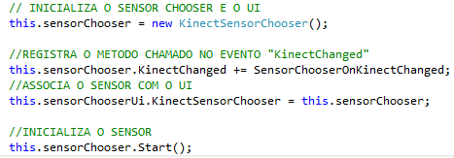
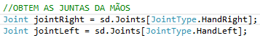
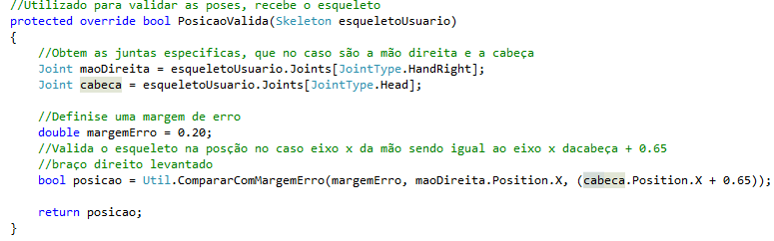
SDK Kinect – Desenvolvimento
Trata o frame recebido
Iniciar o sensor
Obter juntas
Validar movimento

Slide 19
Projeto IKF (InterKinectFace)
Analogia entre as palavras Interface e Kinect, simplesmente colocando o Kinect no meio da Interface;
Possibilita a interação com o slides em uma apresentação powerpoint;
Cadastrar o diretório onde estão as apresentações;
Thumbnail dos arquivos dispondo-os em uma interface de seleção NUI;
Opção de transmitir a tela da apresentação bem como as informações do esqueleto do apresentador, utilizando html5, websocket, canvas e serialização via Json, no browser utilizando JavaScript interage-se com a apresentação em questão de acordo com os movimento do apresentador;
Disponibiliza 3 forma de interação através de movimentos com a apresentação: (Avançar Slide, Retroceder o Slide e fechar a aplicação;
Possibilita obter o controle do mouse durante a apresentação, bem como avançar o slide enquanto controla o mouse;
Comando de voz implementados ( será disponibilizado como melhorias futuras);

Slide 20
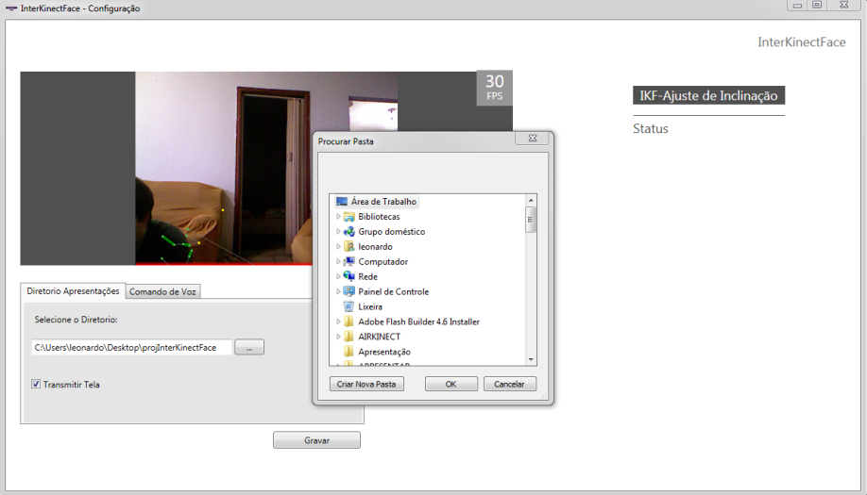
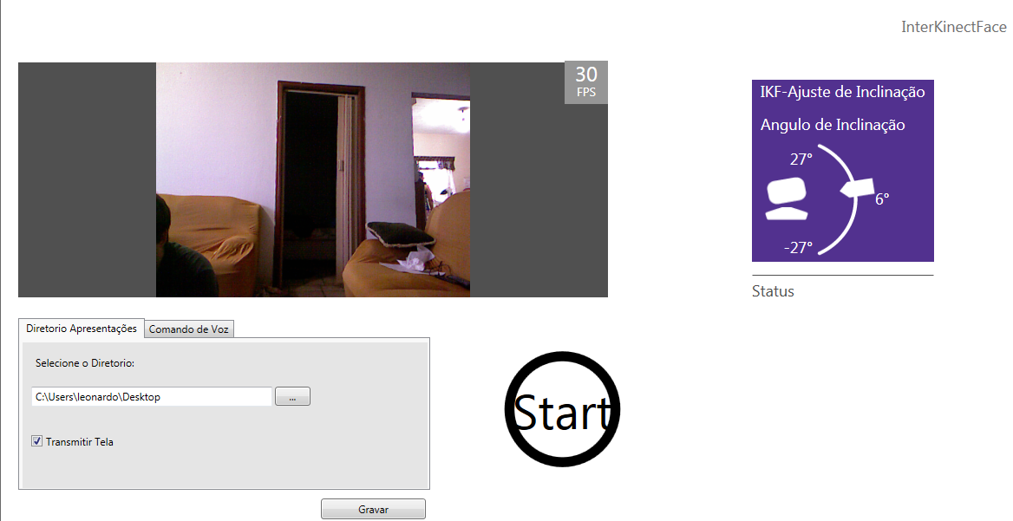
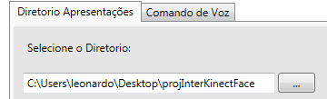
Projeto IKF (InterKinectFace)
Configurar diretório dos arquivos PowerPoint
Configurar elevação do sensor
Também permite selecionar a opção transmitir tela

Slide 21
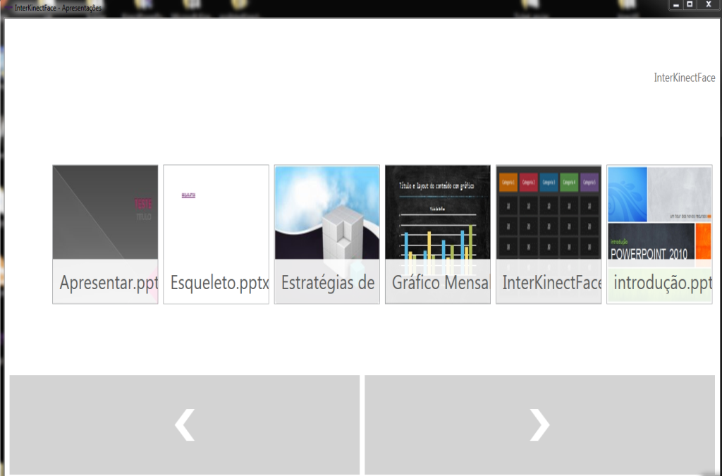
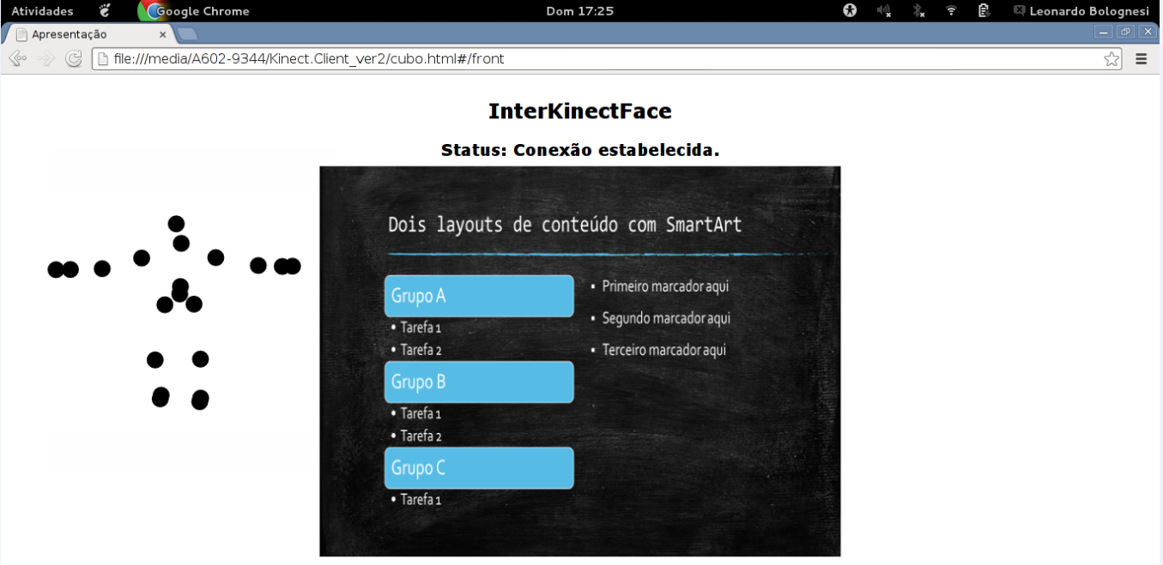
Projeto IKF (InterKinectFace)
Thumbnails com os PowerPoints do diretório
Componentes de tela preparados para interação NUI. (Kinect Interactions)
Transmissão de tela e Esqueleto
Permite interação direto no Browser

Slide 22
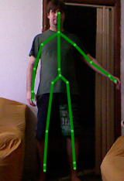
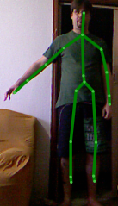
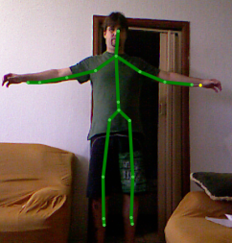
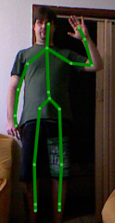
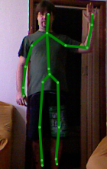
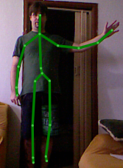
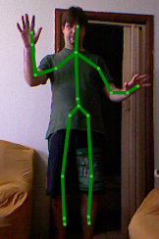
Projeto IKF (InterKinectFace)
A interação principal com os slides;
Consiste de 5 possibilidades de interações;
Avançar o Slide;
Retroceder o Slide;
Fechar apresentação;
Obter controle do mouse(mesmo para voltar a interação inicial);
Avançar Slide enquanto controla o Mouse

Slide 23
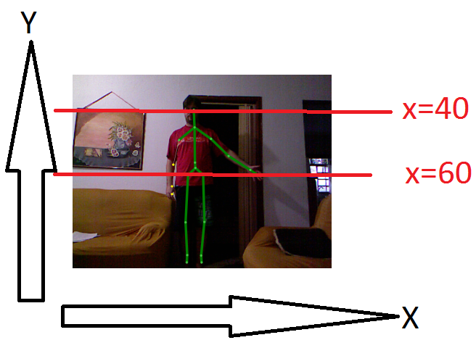
SDK Kinect – Desenvolvimento
Posição x da mão direita e igual a (posição x da cabeça + 20)
Sempre que o frame estiver nesta posição retorna verdadeiro, e podemos avançar slide PPT.
Neste exemplo o evento avançar pode ocorrer de forma involuntária, simplesmente por estar no movimento valido.
Para melhorar podemos validar um pose, movimento que permanece o mesmo durante um determinado período, no caso fames.
Caso o movimento seja validado em 20 frames consecutivos ai podemos avançar o slide.
Identificar movimento básico

Slide 24
SDK Kinect – Desenvolvimento
Existem outras formas de reconhecer movimentos e poses.
A técnica de gravação prévia dos movimentos e comparação durante a execução.
Existem situações onde existe a necessidade de sincronizar algum componente de tela com as posições do utilizador (Avatares).
Até mesmo sincronizar o mouse com a mão do utilizador.

Slide 25
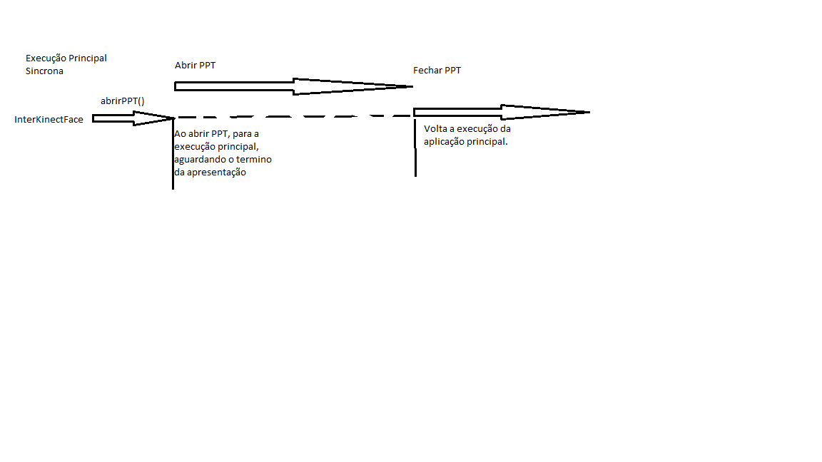
Projeto IKF (InterKinectFace)
Execução síncrona
A função de abrir o PowerPoint, bloqueia toda a aplicação, pois de forma síncrona a aplicação aguarda o termino da função para continuar.
Neste cenário não é possível tratar os eventos do Kinect e enviar os comando ao PowerPoint.

Slide 26
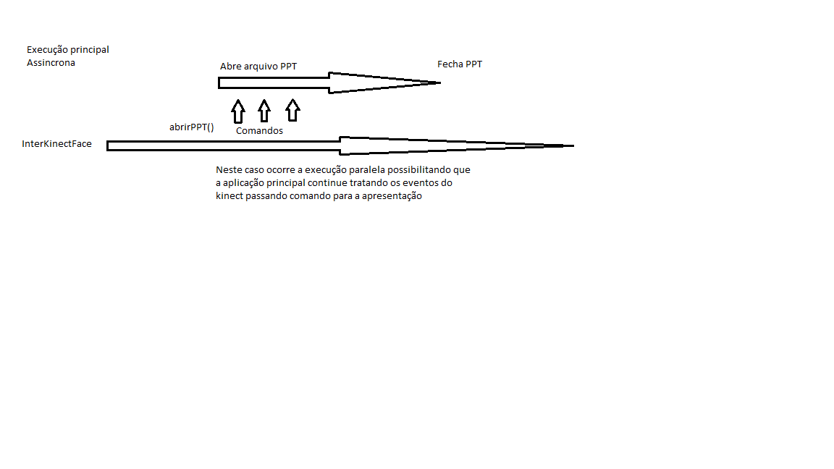
Projeto IKF (InterKinectFace)
Execução assíncrona
A solução seria executar a abertura do PowerPoint de forma paralela de processamento, desta forma não bloqueando a execução principal que está tratando os eventos do Kinect.
Este recurso também foi utilizado nas transmissões web, pois a obtenção da tela e a serialização e envio das informações , como são chamadas do método que trata os frames, ocasionava um atraso na leitura dos frames.

Slide 27
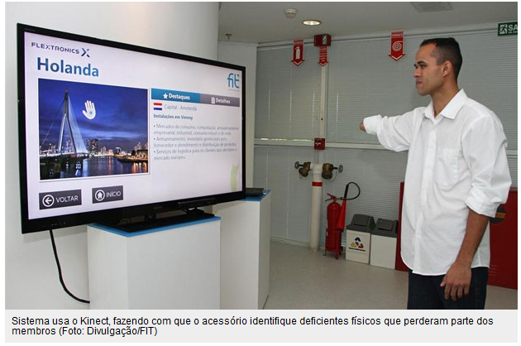
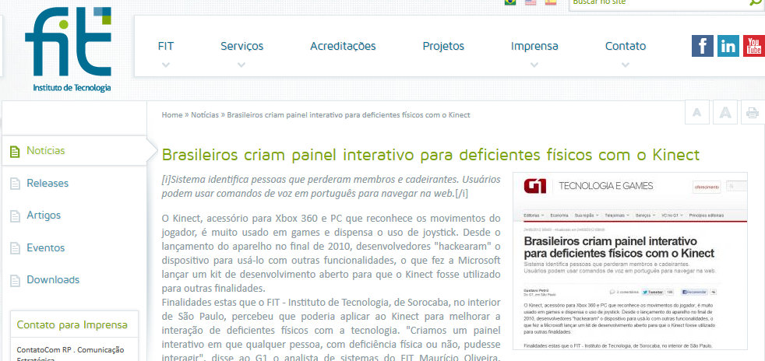
Outros Projetos
FIT ( Painel Interativo para deficientes físicos )
http://www.fit-tecnologia.org.br/noticias/brasileiros-criam-painel-interativo-para-deficientes-fisicos-com-o-kinect

Slide 28
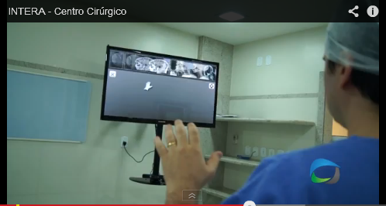

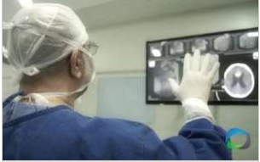
Outros Projetos
Kinect é utilizado em salas cirúrgicas de Londrina, PR – substituindo o aparelho negatoscópio (caixa de luz) para a leitura dos filmes de raios-X.
http://olhardigital.uol.com.br/noticia/kinect-e-utilizado-em-salas-cirurgicas-em-londrina,-pr/25504

Slide 29
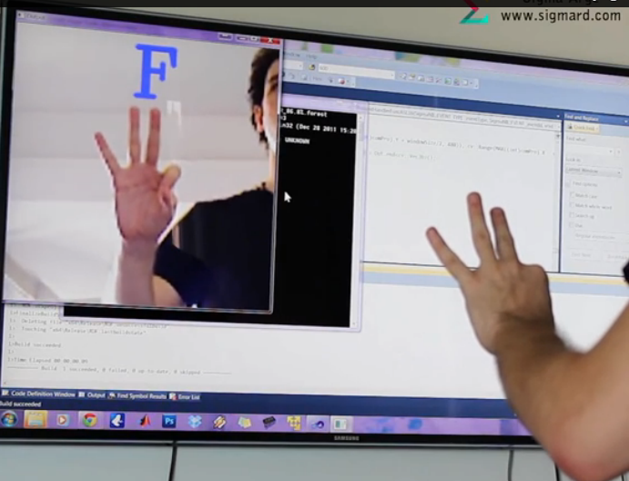
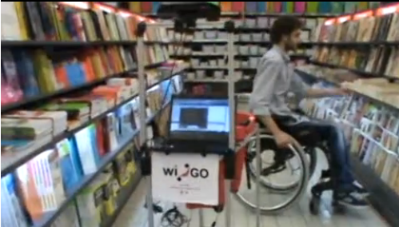
Outros Projetos
Tradutor de Libras
Wi-Go – Carrinho de compras que
Segue cadeirantes.

Slide 30
Conclusão
O software mesmo em fase inicial demonstra um grande potencial das utilizações de recursos de NUI, bem como o atendimento de requisitos propostos inicialmente a este projeto.
Este tipo de interação é uma boa aposta para o futuro das interfaces computacionais, hoje temos televisões com reconhecimento de gestos, com a compra da PrimeSense logo teremos novidades nos equipamento da Apple, existe também o lançamento da versão 2 do hardware do Kinect com novos recursos de reconhecimentos.
As possibilidades deste tipo de interação deixa espaço para novas ideias.

Slide 31
OBRIGADO!
Leonardo Bolognesi
N.25
RGM: 088034
leonardonhesi@gmail.com
5.ºSem
Analise e desenvolvimento de Sistemas
CEUNSP
Apresentação do TCC - 2014

